Slide 1
MP01 – Dynamique du point et du solide
Agrégation externe de Physique-chimie, option Physique
Jules FILLETTE

Slide 2
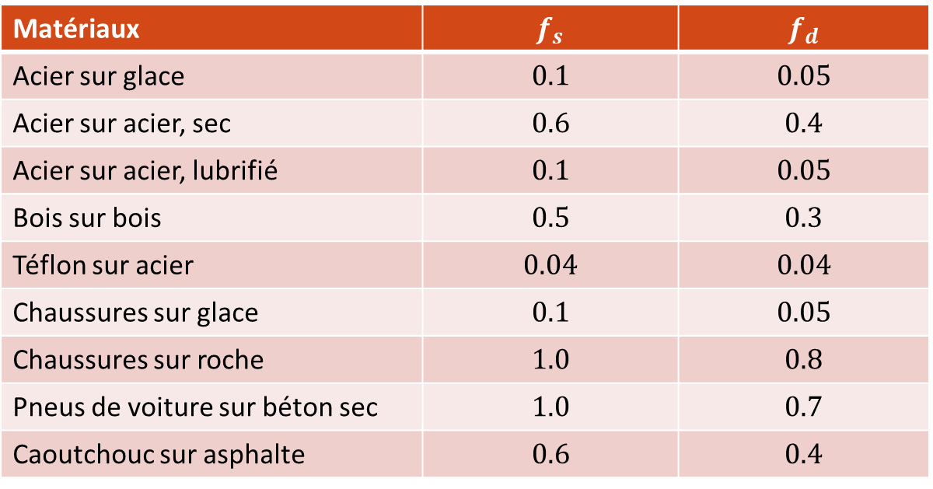
II. Action de frottements solides
Matériaux | $$f_{s}$$ | $$f_{d}$$
Acier sur glace | $$0.1$$ | $$0.05$$
Acier sur acier, sec | $$0.6$$ | $$0.4$$
Acier sur acier, lubrifié | $$0.1$$ | $$0.05$$
Bois sur bois | $$0.5$$ | $$0.3$$
Téflon sur acier | $$0.04$$ | $$0.04$$
Chaussures sur glace | $$0.1$$ | $$0.05$$
Chaussures sur roche | $$1.0$$ | $$0.8$$
Pneus de voiture sur béton sec | $$1.0$$ | $$0.7$$
Caoutchouc sur asphalte | $$0.6$$ | $$0.4$$
Valeurs typiques de quelques coefficients de frottement dynamique (http://dpnc.unige.ch/~sfyrla)

